Slide 1
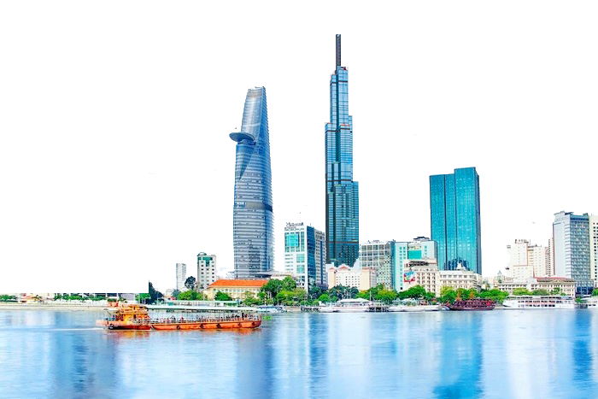
SỞ DU LỊCH THÀNH PHỐ HỒ CHÍ MINH
CHƯƠNG TRÌNH KÍCH CẦU DU LỊCH
NỘI ĐỊA THÀNH PHỐ HỒ CHÍ MINH

Slide 2
SỞ DU LỊCH THÀNH PHỐ HỒ CHÍ MINH
MỤC ĐÍCH
Đẩy mạnh chương trình kích cầu du lịch nội địa vào Thành phố Hồ Chí Minh và đến các tỉnh thành trong cả nước với hàng loạt các chương trình siêu khuyến mại nhằm phục vụ trực tiếp nhu cầu tham quan, du lịch của người dân.
Giới thiệu điểm đến “An toàn – Hấp dẫn” của TP.HCM và các sản phẩm kích cầu du lịch với các chương trình tour liên kết với các tỉnh thành trong cả nước, đặc biệt là các tỉnh Đồng bằng sông Cửu Long.
Tạo ra chuỗi giá trị trong du lịch, sức lan tỏa của chương trình qua việc tham gia tích cực của các đơn vị cung ứng dịch vụ du lịch như hàng không, đường sắt, lưu trú, mua sắm, ăn uống, điểm đến…. góp phần khôi phục lại hoạt động du lịch sau dịch bệnh Covid-19.

Slide 3
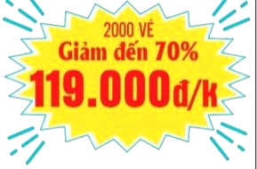
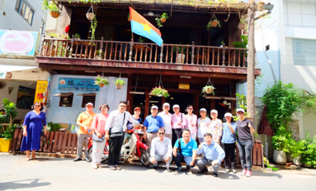
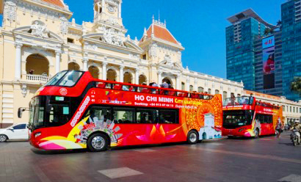
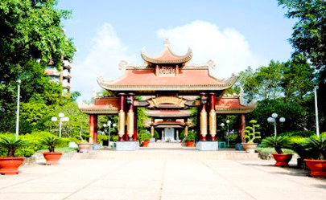
SỞ DU LỊCH THÀNH PHỐ HỒ CHÍ MINH
I. CHÙM TOUR ĐƯỜNG BỘ KHÁM PHÁ “SÀI GÒN – TP. HỒ CHÍ MINH”
Chỉ từ 499K
149K
Chùm Tour “Biệt động Sài Gòn”
Khám phá Trung tâm Thành phố bằng phương tiện vận chuyển khách du lịch xe chuyên dụng 2 tầng mui trần Hop on – Hop off.
99K
Củ Chi: Đền Bến Dược – Vùng Giải phóng – Địa đạo Bến Dược. Ăn trưa tự túc hoặc ăn trưa tại khu du lich sinh thái Về Quê

Slide 4
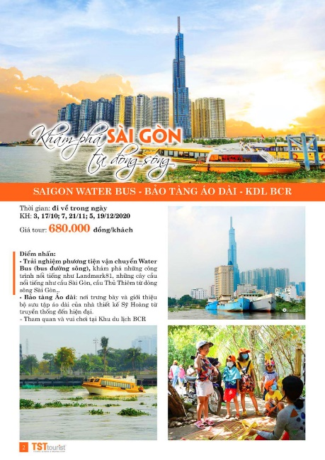
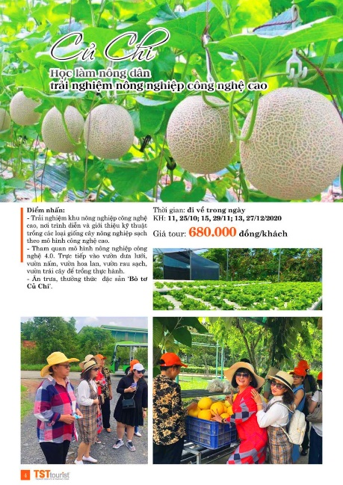
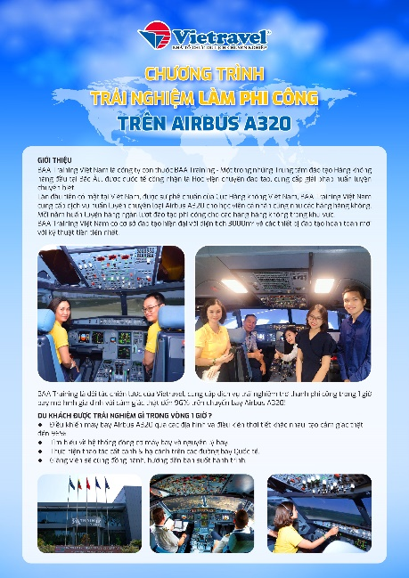
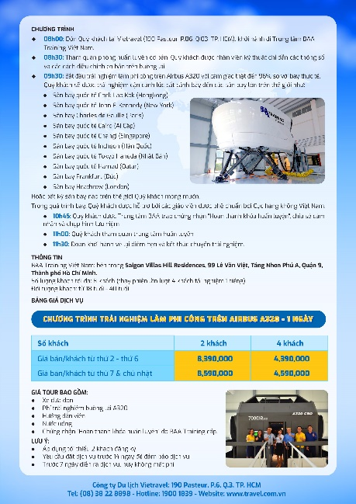
SỞ DU LỊCH THÀNH PHỐ HỒ CHÍ MINH
I. CHÙM TOUR ĐƯỜNG BỘ KHÁM PHÁ “SÀI GÒN – TP. HỒ CHÍ MINH”

Slide 5
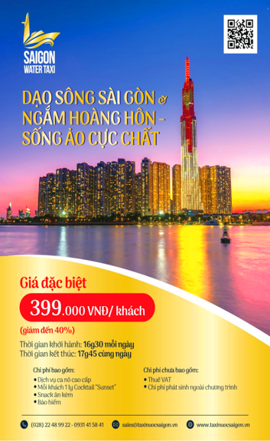
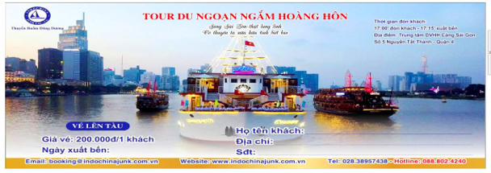
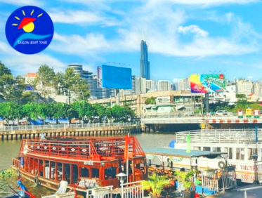
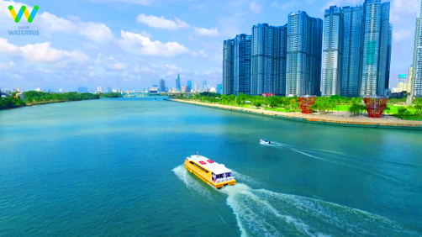
SỞ DU LỊCH THÀNH PHỐ HỒ CHÍ MINH
SỞ DU LỊCH THÀNH PHỐ HỒ CHÍ MINH
II. CHÙM TOUR ĐƯỜNG THỦY KHÁM PHÁ “SÀI GÒN – TP. HỒ CHÍ MINH”
399K
100K
Chỉ từ: 80K
15K

Slide 6
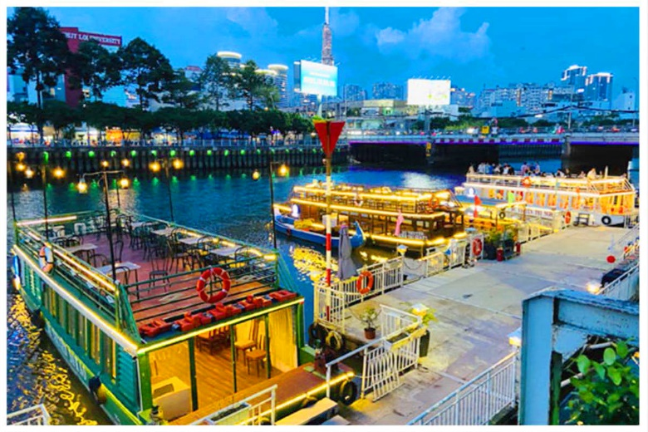
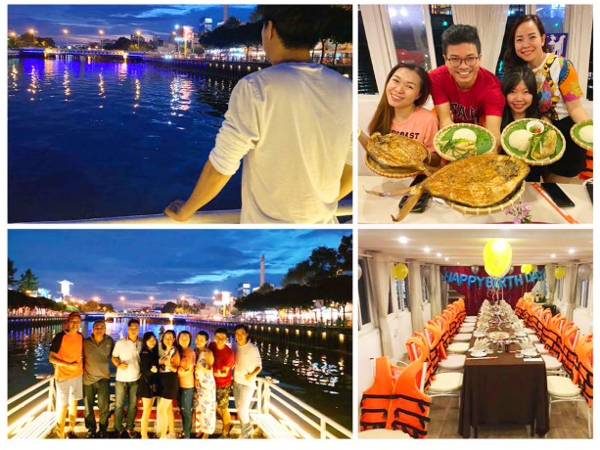
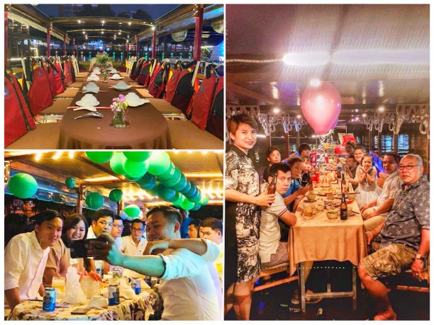
SỞ DU LỊCH THÀNH PHỐ HỒ CHÍ MINH
I. CHÙM TOUR ĐƯỜNG THỦY KHÁM PHÁ “SÀI GÒN – TP. HỒ CHÍ MINH”
Thuyền Dạ Tiệc
Dạ tiệc lãng mạn trên dòng sông huyền thoại

Slide 7
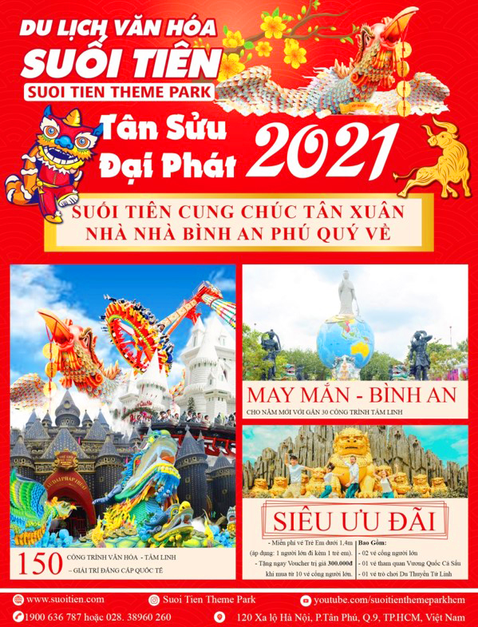
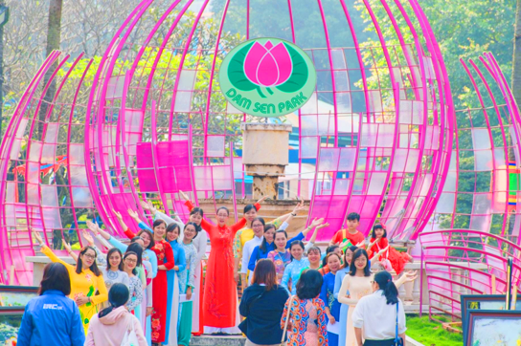
SỞ DU LỊCH THÀNH PHỐ HỒ CHÍ MINH
SỞ DU LỊCH THÀNH PHỐ HỒ CHÍ MINH
III. ĐIỂM ĐẾN AN TOÀN, HẤP DẪN TP. HỒ CHÍ MINH

Slide 8
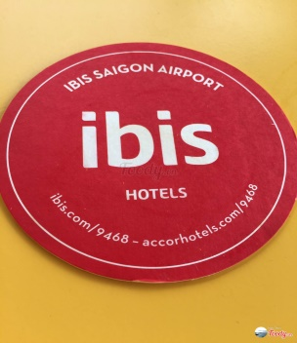
SỞ DU LỊCH THÀNH PHỐ HỒ CHÍ MINH
IV. CÁC ĐƠN VỊ KHÁCH SẠN
Các khách sạn hưởng ứng chương trình kích cầu du lịch dưới hình thức giảm giá từ 20% - 60% giá phòng và các dịch vụ kèm theo.
Trải nghiệm khách sạn 5 sao tại TP.Hồ Chí Minh

Slide 9
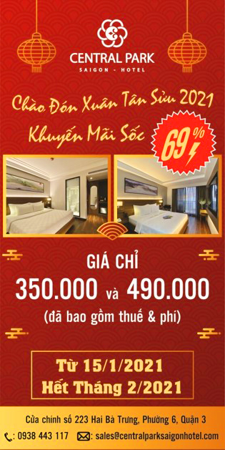
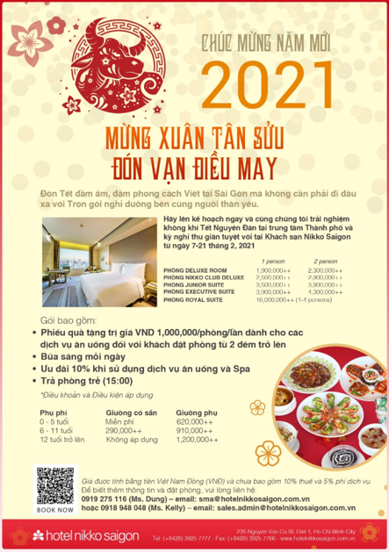
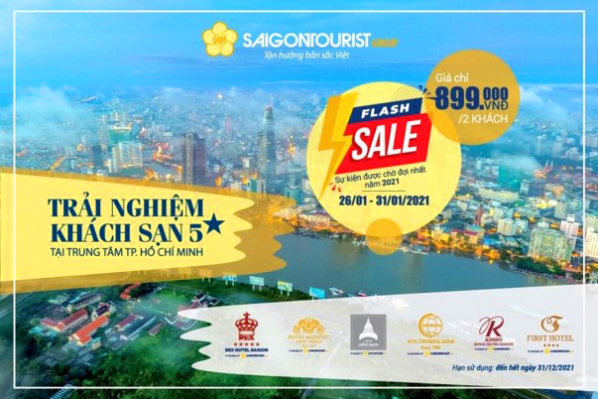
SỞ DU LỊCH THÀNH PHỐ HỒ CHÍ MINH
IV. CÁC ĐƠN VỊ KHÁCH SẠN

Slide 10
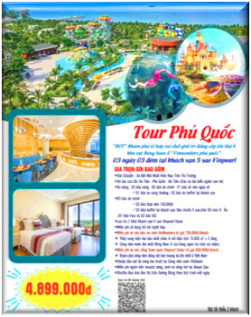
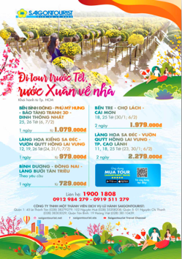
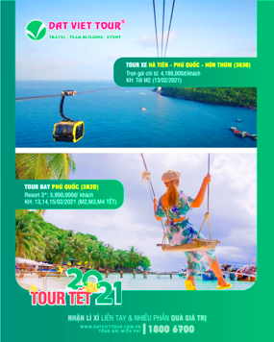
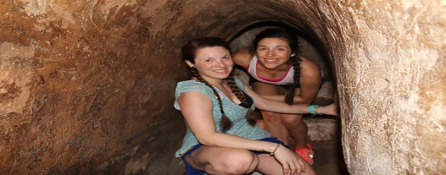
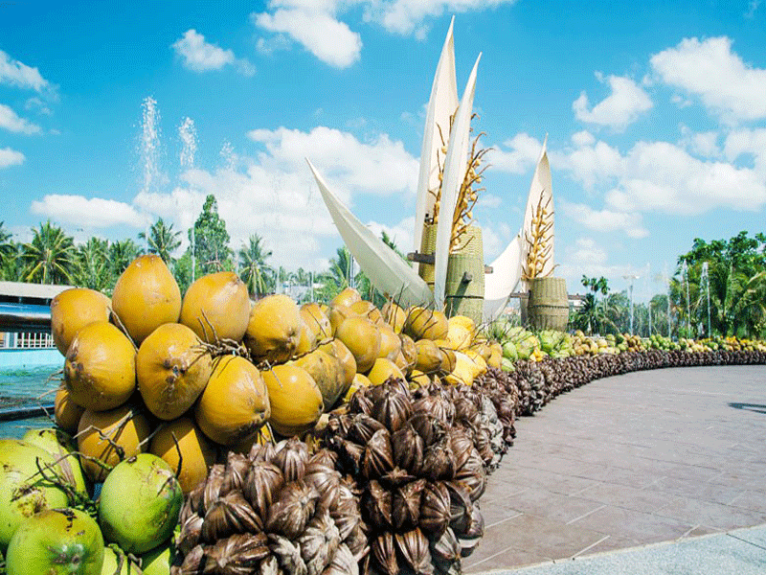
V. CHƯƠNG TRÌNH KHÁM PHÁ CHÙM TOUR LIÊN KẾT KÍCH CẦU DU LỊCH ĐẾN CÁC TỈNH THÀNH TRONG NƯỚC
SỞ DU LỊCH THÀNH PHỐ HỒ CHÍ MINH
Kích cầu du lịch từ Thành phố Hồ Chí Minh đến
các tỉnh Đồng bằng sông Cửu Long

Slide 11
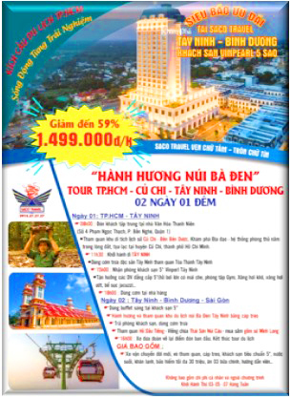
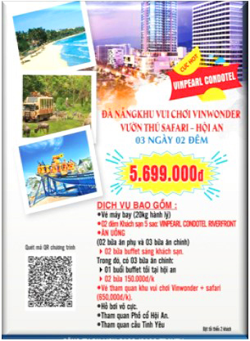
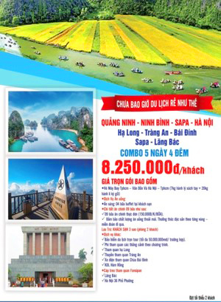
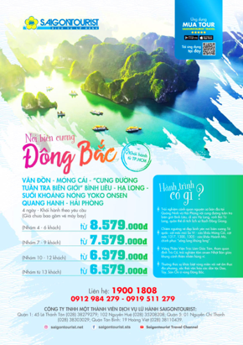
V. CHƯƠNG TRÌNH KHÁM PHÁ CHÙM TOUR LIÊN KẾT KÍCH CẦU DU LỊCH ĐẾN CÁC TỈNH THÀNH TRONG NƯỚC
SỞ DU LỊCH THÀNH PHỐ HỒ CHÍ MINH

Slide 12
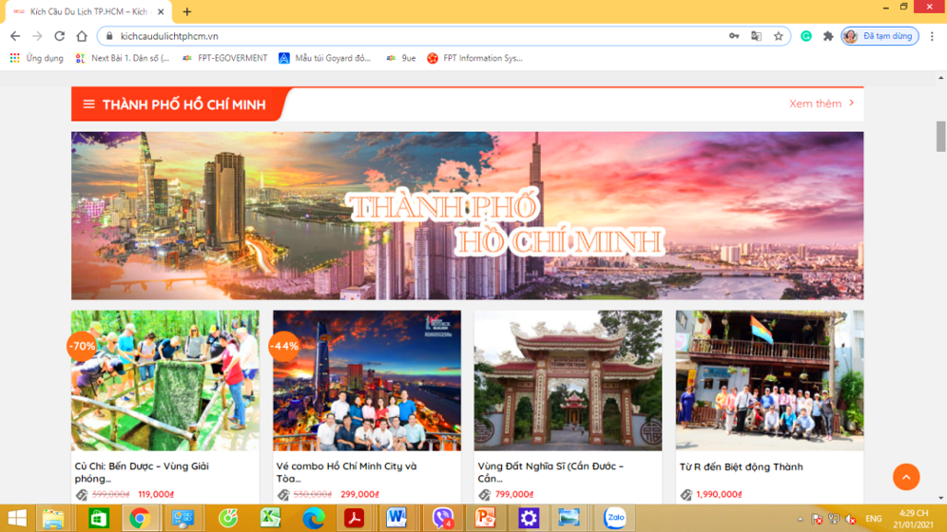
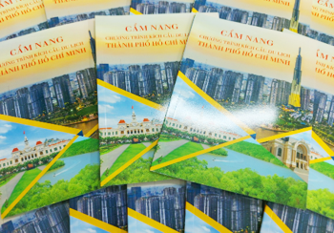
LẦN ĐẦU TIÊN
https://kichcaudulichtphcm.vn
Cẩm nang giới thiệu chương trình kích cầu du lịch Thành phố Hồ Chí Minh

Slide 13
SỞ DU LỊCH THÀNH PHỐ HỒ CHÍ MINH
XIN CẢM ƠN

